Slide 1
Bachillerato en computación -orientación científica
Liceo compu Marquet
Jossi Emmanuel alemán crocker
5 To.bachillerato
“A”

Slide 2
INTRODUCCION
VAMOS A CONOCER UN POCO DE LO QUE ACONTINUACION VEREMOS ;LAS COMOPUTADORAS AN GENERADO UN GRAN AVANCE EN LA SOCIEDAD O EN LA RAMA DE LA TECNOLOGIA
LAS COMPUTADORAS CADA VEZ SON MAS UTILES YA QUE NOS AYUDA A PODER RESOLVER NUESTRAS NESECIDADES TECNOLOGICAS COMO POR EJEMPLO HACER FORMULARIOS.

Slide 3
HISTORIA DE LA COMPUTADORAS

Slide 4
LA HISTORIA DE LA COMPUTADORA
La historia de las computadoras personales como dispositivos electrónicos aunque ya se habían aplicado, mucho antes, algunas computadoras mainframe y computadoras centrales como sistemas monousuario. Después del desarrollo del microprocesador, las computadoras personales llegaron a ser más económicas y se popularizaron. Las primeras computadoras personales, generalmente llamadas microcomputadoras, fueron vendidas a menudo como kit electrónicos y en números limitados. Fueron de interés principalmente para aficionados y técnicos………

Slide 5
CONOCIMOS UN POCO LA HISTORIA DE LA COMPUTADORAS
UNA DE LAS PRIMERA COMPUTADORA
LA COMPUTADORA AHORA SE UTILIZA EN ESCRITORIO
LA COMPUTARA SE PUEDE LLEVAR EN UNA BOLSA.
EN LA ACTUALIDAD LA COMPUTRADORA AHORA SE COMBIERTA MAS COMPATIBLE Y SE PUEDE MANIPULAR MEJOR..

Slide 6
HISTORIA DE LA PROGRAMACION

Slide 7
LA HISTORIA DE LA PROGRAMACION
HASTA ESTE MOMENTO NO SE PERSIBIA UNA DIFERENCIA ENTRE EL EQUIPO Y EL CONTROL DE LAS OPERACIONES.EL CONCEPTO DE PROGRAMAR ES DISEÑAR Y CREACION DE PAGINAS POR MEDIOS DE CODIGOS

Slide 8
SOFTWARE
WINDOWS7

Slide 9

MANTENIMIENTO
Este mantenimiento que se realiza luego que ocurra una falla o avería en el equipo que por su naturaleza no pueden planificarse en el tiempo, presenta costos por reparación y repuestos no presupuestadas, pues puede implicar el cambio de algunas piezas del equipo en caso de ser necesario.

Slide 10
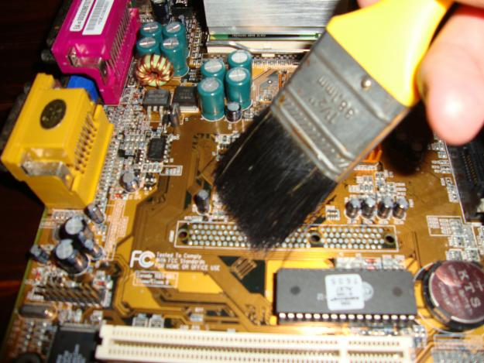
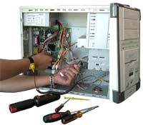
TIPOS DE MANTENIMIENTO
PREVENTIVO
CORRECTIVO

Slide 11
CONCLUSIONES
ESQUE DEVEMOS DE HACERLE MANTENIMIENTO AL EQUIPO..

